Slide 1




«Student assistant»
Chat-bot

Slide 2


Команда «I drag as I can»
Состав команды:
Крук Екатерина – лидер
Волотовский Константин – кодер - разработчик

Slide 3



Цель проекта:
Разработка чат-бота предназначенного для помощи студентам в поиске справочных и информационных ответов на вопросы о стипендии и других выплатах.

Slide 4


Задачи проекта:
02
01
03
Помочь студентам с ответами на часто задаваемые вопросы на тему «Стипендия».
Реализовать проект на самой популярной платформе Telegram.
Создать чат-бот комфортный для пользователей.

Slide 5
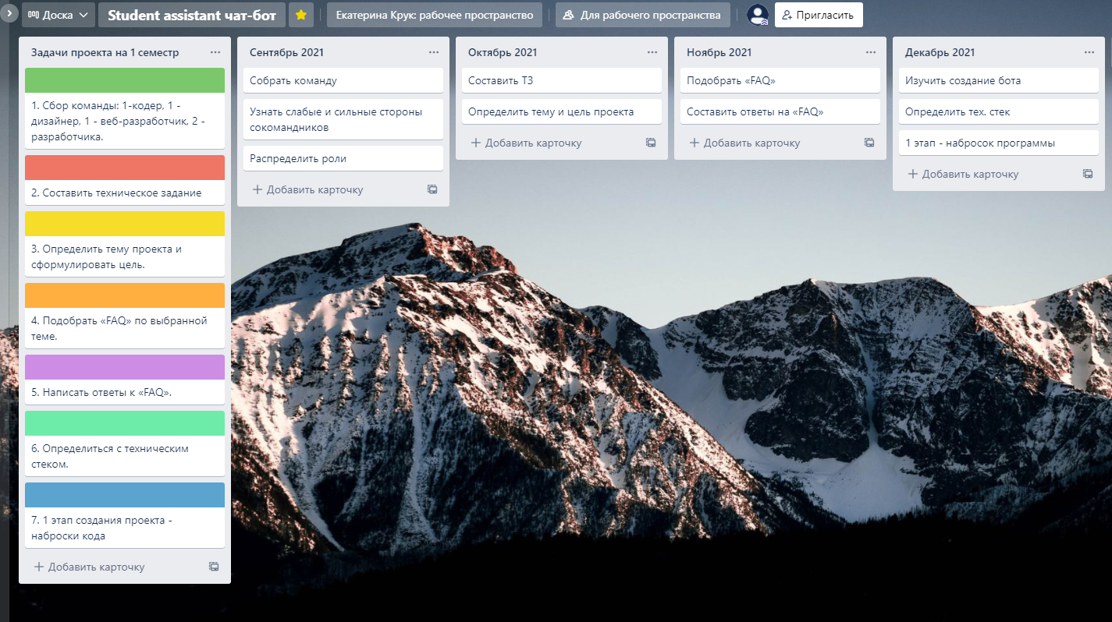
Перечень поставленных задач
Задачи 1-го семестра

Slide 6
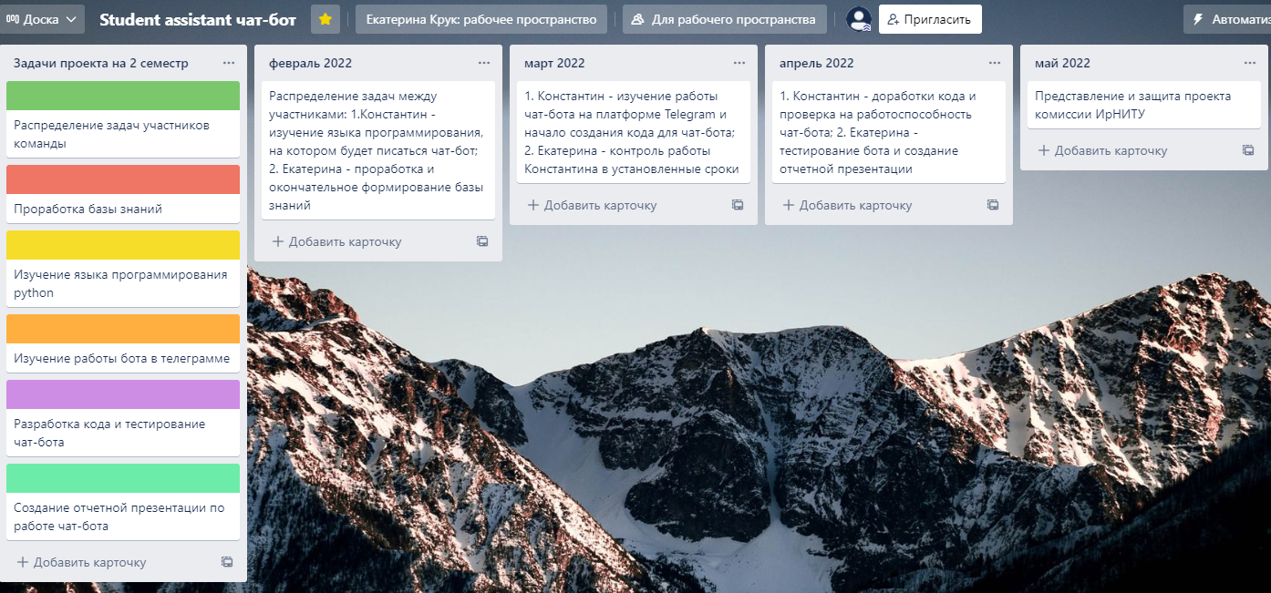
Перечень поставленных задач
Задачи 2-го семестра

Slide 7


Технологический стек
кроссплатформенное приложение telegram – софт для которого был разработан чат-бот;
язык программирования python, который отвечает за функционал бота;
язык программирования SQL, который отвечает за хранение базы знаний, которую использует бот

Slide 8

Требования для чат-бота
Для развёртывания чат бота необходимо устройство с:
доступом в глобальную сеть интернет;
установленным приложением python 3.7 и выше;
установленным python-пакетом pyTelegramBotAPI
установленной библиотекой sqlite3
доступом к командной строке или её аналогам
Общий вес файлов 26КБ
12МБ Оперативной памяти
Продвижение и применение данного чат-ботом будет актуально для отдела управления по дополнительному образованию и социальной работе.

Slide 9
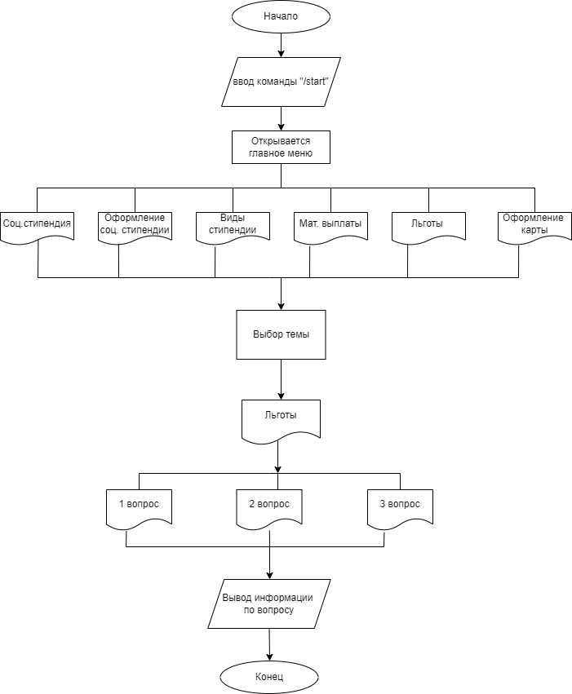



Демонстрация и тестирование чат-бота
Блок-схема работы чат-бота.

Slide 10
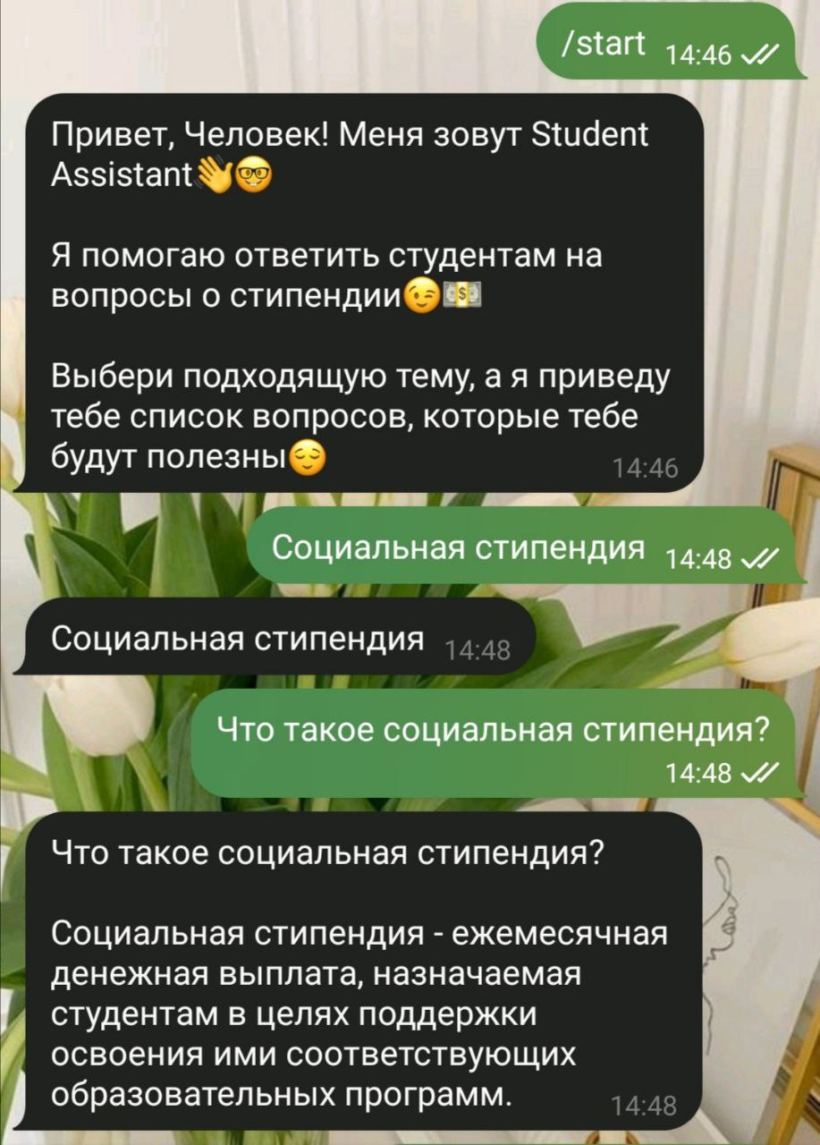
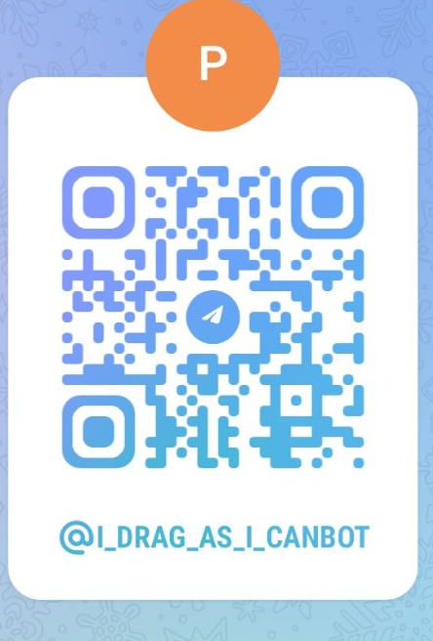
Демонстрация и тестирование чат-бота
2 шаг. Команда «/start»
1 шаг. Перейти по ссылке или QR-код
3 шаг. Приветствие пользователя

Slide 11
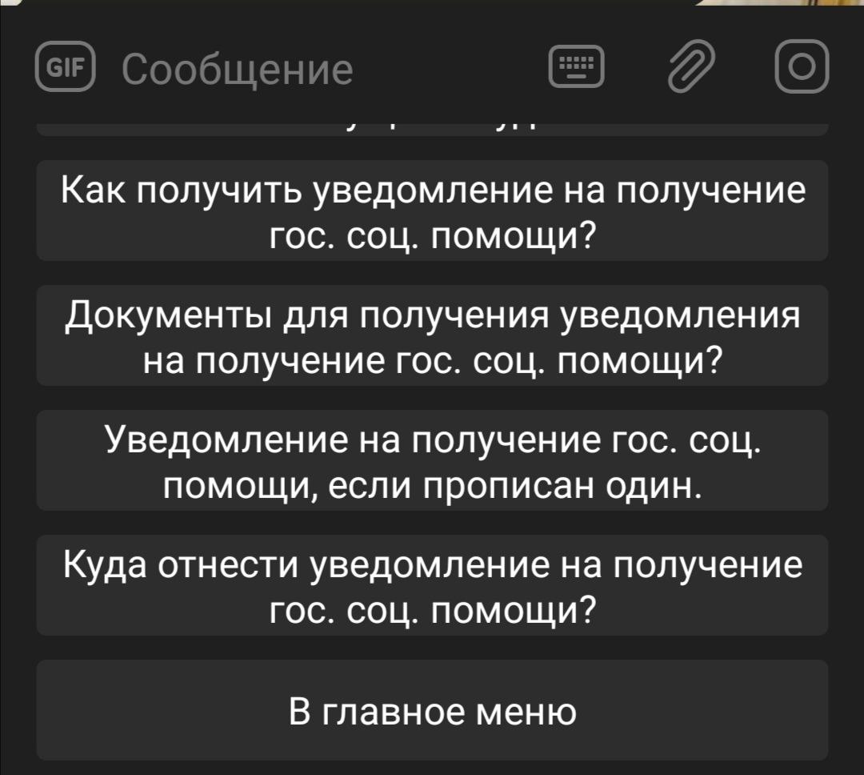
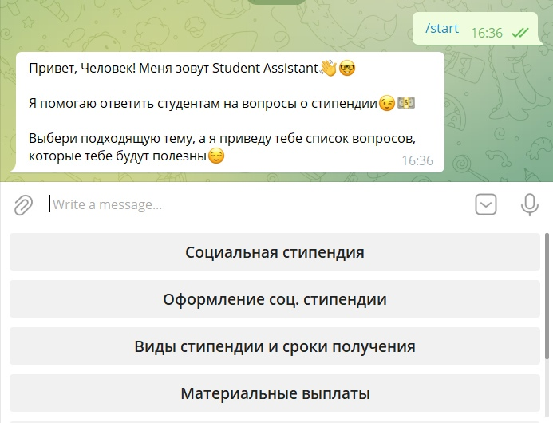
Демонстрация и тестирование чат-бота
4 шаг. Из главного меню выбрать интересующую тему
5 шаг. Выбрать вопрос

Slide 12
Демонстрация и тестирование чат-бота
6 шаг. Бот отвечает на вопрос
7 шаг. Для перехода в главное меню нажать на значок

Slide 13

Спасибо за внимание!

